Slide 1
Address book
Виконали:
Библів богдан
Саакян нікіта
Крикливець олександр
Сорочинський михайло

Slide 2
мета
Створити мобільний застосунок, який забезпечує доступ до контактів.

Slide 3
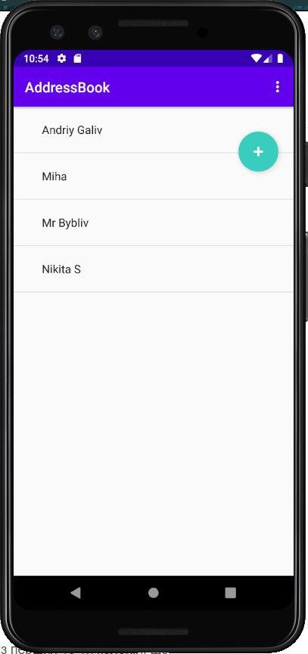
Головний екран
Всі дані зберігаються в базі даних SQLite на пристрої.
Запустивши застосунок, користувач бачитиме такий екран:
Додати новий контакт
На головному екрані міститься список уже існуючих контактів та кнопка яка дозволяє додати новий контакт.
Головний екран

Slide 4
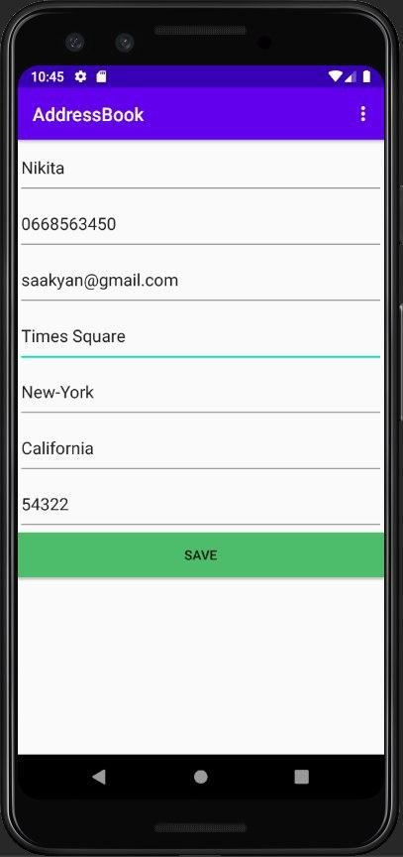
Додавання нового контакту
Натиснувши кнопку «+» користувач переходить на екран для довання нового користувача.
Після завершення введення інформації і натиснення кнопки
збереження, контакт зберігається в базу даних, а застосунок повертається до головного вікна.

Slide 5
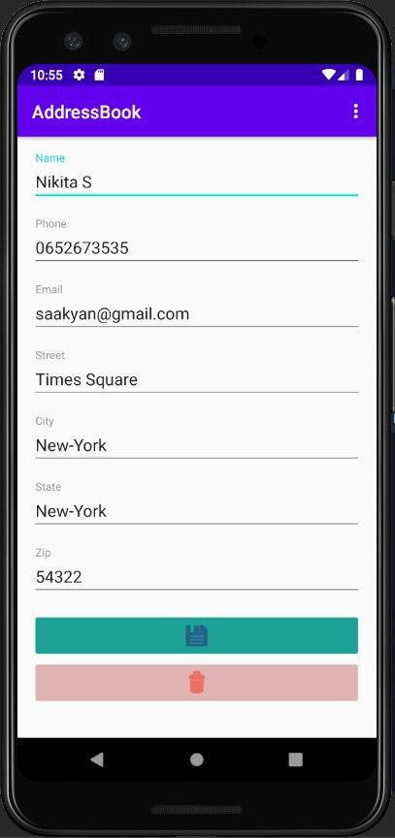
Перегляд контакту
Натиснувши на певний контакт на головному екрані користувач потрапляє на екран, де відображається детальна інформація про нього.
Контакт можна редагувати або видалити.
Зберегти зміни
Видалити

Slide 6
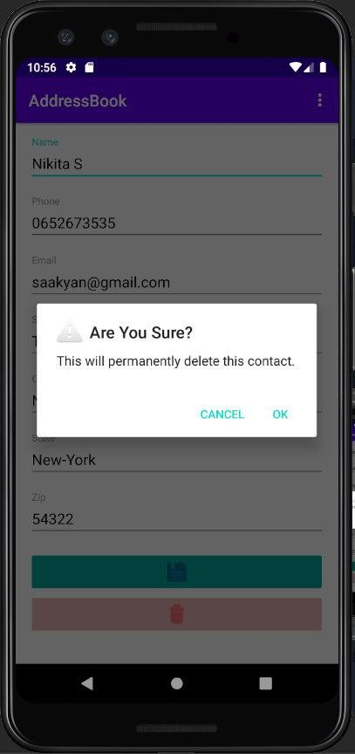
Видалення контакту
Під час перегляду детальної інформації про контакт є можливість видалити контакт, натиснувши відповідну кнопку на панелі дій. В результаті відкривається діалогове вікно для підтвердження видалення контакту. Якщо натиснути кнопку OK, контакт буде видалений з бази даних, а в застосунку відкриється оновлений список контактів.

Slide 7
Дякуємо за увагу!

